Slide 1
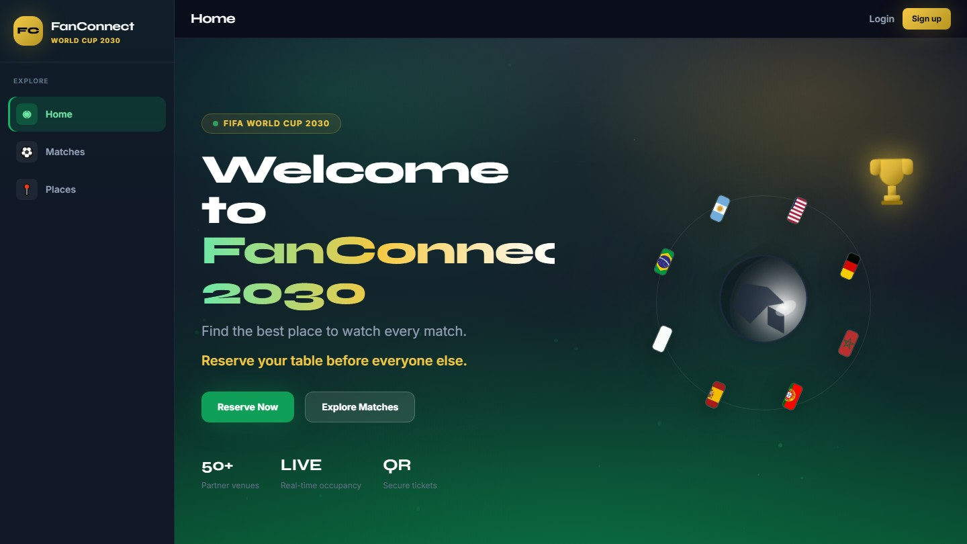
INSTITUT DE GÉNIE APPLIQUÉ · CYCLE INGÉNIEUR 5DLTI
SOUTENANCE DE PFE · 2025 / 2026
FanConnect 2030
Plateforme intelligente de réservation de cafés
pour regarder les matchs — Coupe du Monde 2030
PRÉSENTÉ PAR
ENCADRANT
ORGANISME
Kassimi
M. Bouchib Riyami
GM-Soft · Béni Mellal
Stage Pôle Développement · Année universitaire 2025 / 2026
Notes:
Saluer le jury. Une phrase : FanConnect relie match, café et réservation, réalisé en stage chez GM-Soft Béni Mellal. Enchaîner sur l'entreprise, 40 secondes.

Slide 2
ENTREPRISE D'ACCUEIL
02 / 17
GM-Soft — German Moroccan Software
GM
Siège
Sites
GM-SOFT
Béni Mellal — Bd Hassan II
Casa, Rabat, Allemagne
Made in Germany
SSII maroco-allemande.
Conception, intégration et évolution de logiciels métier (ERP, POS, café, hôtel, web / mobile).
Création
Solutions
2014 · SARL · +10 ans
GM-ERP, GM-POS, GM-CAFE, GM-HOTEL
ÉQUIPE D'ACCUEIL
MON RÔLE
Pôle Développement · lien métier GM-CAFE
Conception, développement full-stack, service IA d'occupation, documentation du PFE.
SOUTENANCE PFE · FANCONNECT 2030 · GM-SOFT · IGA 2025 / 2026
Notes:
40 secondes max. Nom, siège Béni Mellal, solutions GM-CAFE. Ton rôle : full-stack + IA. Puis le projet.

Slide 3
CONTEXTE DU PROJET
03 / 17
Le match se joue aussi au café.
À l'approche de la Coupe du Monde 2030 au Maroc, les supporters cherchent un lieu proche et disponible. Les cafés n'ont pas d'outil pour gérer réservations, occupation et jour de match. WhatsApp reste la norme.
2030
3 rôles
1 plateforme
4 mois
Coupe du Monde
au Maroc
Fan, Owner,
Admin
Match + lieu
+ paiement + IA
Stage GM-Soft
Avril → Juillet
FanConnect 2030 prolonge GM-CAFE : digitaliser le café le jour du match — calendrier sportif, géolocalisation, réservation, paiement et occupation prédictive.
SOUTENANCE PFE · FANCONNECT 2030 · GM-SOFT · IGA 2025 / 2026
Notes:
Contexte métier, pas l'entreprise. CDM 2030, cafés saturés, pas d'outil. Lien GM-CAFE en une phrase.

Slide 4
PROBLÉMATIQUE
04 / 17
La question du PFE
Comment concevoir une plateforme fiable, sécurisée et intelligente permettant aux supporters de réserver un lieu adapté pour un match, tout en aidant les cafés à anticiper l'affluence — dans le contexte de la CDM 2030 ?
Métier
Occupation
Architecture
Unifier match, lieu, table et paiement dans un seul parcours.
Estimer l'affluence avant le coup d'envoi.
Séparer API métier, interface et service d'apprentissage.
SOUTENANCE PFE · FANCONNECT 2030 · GM-SOFT · IGA 2025 / 2026
Notes:
Lire la problématique une fois. Les trois axes structurent la suite.

Slide 5
OBJECTIFS
05 / 17
Un objectif général, quatre cibles.
Concevoir et réaliser une plateforme web sécurisée de réservation de cafés pour le jour de match, avec recommandation géolocalisée et prédiction d'occupation.
01
02
03
04
Parcours fan
Outil owner
Pilotage admin
IA utile
Match → lieu → table → paiement → ticket QR.
Établissement, occupation live, check-in.
Validation, analytics, compétitions.
Prédiction d'affluence + recommandation.
DANS LE PÉRIMÈTRE
HORS PÉRIMÈTRE
Web SPA, API REST, Stripe test, IA d'occupation, Docker, 3 rôles.
Application mobile native, Stripe live, billetterie stade.
SOUTENANCE PFE · FANCONNECT 2030 · GM-SOFT · IGA 2025 / 2026
Notes:
Périmètre net : ce qui est livré ET ce qui est exclu.

Slide 6
ANALYSE DES BESOINS
06 / 17
Le trou : match + café + IA.
Solution
Ce qu'elle fait
Ce qui manque
TheFork / OpenTable
Réservation resto
Pas de calendrier sport
Billetterie stade
Tickets d'événement
Ignore les cafés de diffusion
WhatsApp / Facebook
Simple, déjà adopté
Pas d'occupation ni de paiement
Sites de cafés isolés
Identité du lieu
Pas de vision multi-établissements
Aucune offre n'unit calendrier football, géolocalisation, réservation, paiement et occupation prédictive.
SOUTENANCE PFE · FANCONNECT 2030 · GM-SOFT · IGA 2025 / 2026
Notes:
TheFork est fort sur le resto, pas sur le jour de match. Le besoin est à l'intersection.

Slide 7
FONCTIONNALITÉS
07 / 17
Neuf exigences, trois acteurs.
ID | Fonctionnalité | Acteur
EF01 | Inscription et authentification JWT | Tous
EF02 | Match Center Coupe du Monde | Fan
EF03 | Recherche et filtrage des établissements | Fan
EF04 | Wizard de réservation multi-étapes | Fan
EF05 | Paiement en ligne Stripe | Fan
EF06 | Recommandations (proximité + affluence) | Fan
EF07 | Prédiction d'occupation (IA) | Fan / Owner
EF08 | Gestion business, occupation, check-in QR | Owner
EF09 | Modération, analytics, compétitions | Admin
ENF
Sécurité
JWT, rôles, secrets .env
Performance
API métier < 2 s
Maintenabilité
Couches, Flyway, OpenAPI
Portabilité
Docker Compose
UI
Responsive, 3 espaces
Paiement
PCI-DSS via Stripe
SOUTENANCE PFE · FANCONNECT 2030 · GM-SOFT · IGA 2025 / 2026
Notes:
Cœur différenciant : EF04 à EF07. ENF à droite pour les questions sécurité / Docker.

Slide 8
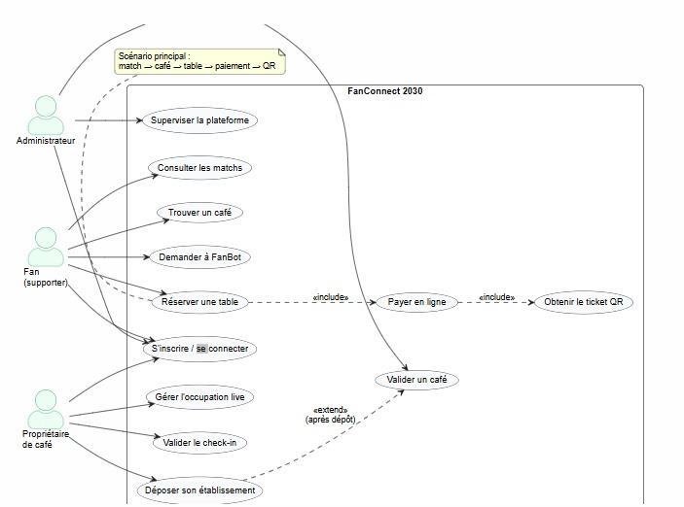
CONCEPTION UML
08 / 17
Trois acteurs, un modèle métier.
User
FAN / OWNER / ADMIN
Business
Café, capacité, statut
FootballMatch
Compétition, kickoff
Reservation
Statut, ticket QR
Payment
Stripe, commission
Occupancy
Live + snapshots IA
SOUTENANCE PFE · FANCONNECT 2030 · GM-SOFT · IGA 2025 / 2026
Notes:
Phrase clé : un User réserve une table d'un Business pour un FootballMatch. Scénario : login → match → reco → wizard → Stripe → QR.

Slide 9
ARCHITECTURE
09 / 17
3-tiers + microservice IA.
Présentation
SERVICE IA
React 18 · Vite · Tailwind
SPA Fan / Owner / Admin
FastAPI · Python
Random Forest
/predict · /train
Appelé par l'API Java
Application
Spring Boot 3 · Java 21
REST, JWT, JPA, OpenAPI
Données
INTÉGRATIONS
PostgreSQL 16 · Flyway
users, matchs, bookings
Stripe · Docker · Nginx
SOUTENANCE PFE · FANCONNECT 2030 · GM-SOFT · IGA 2025 / 2026
Notes:
Navigateur → Spring → Postgres. Spring appelle Python pour l'IA. Stripe jamais en base.

Slide 10










TECHNOLOGIES UTILISÉES
10 / 17
Open source, niveau entreprise.
Spring Boot
React 18
PostgreSQL
Python
FastAPI
API REST
SPA
SGBDR
Modèle ML
Service IA
Stripe
JWT
Docker
OpenAPI
Vite
Paiement
Auth
Déploiement
Documentation
Build UI
SOUTENANCE PFE · FANCONNECT 2030 · GM-SOFT · IGA 2025 / 2026
Notes:
Justifier 2 choix : Spring (sécurité, JPA) ; FastAPI à part pour le cycle ML.

Slide 11
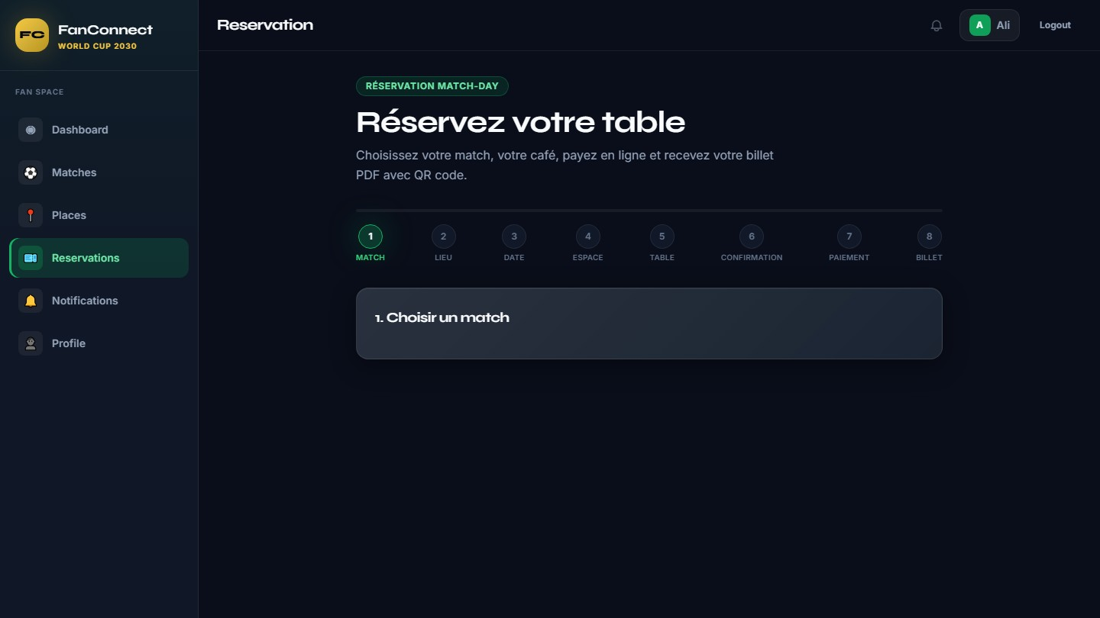
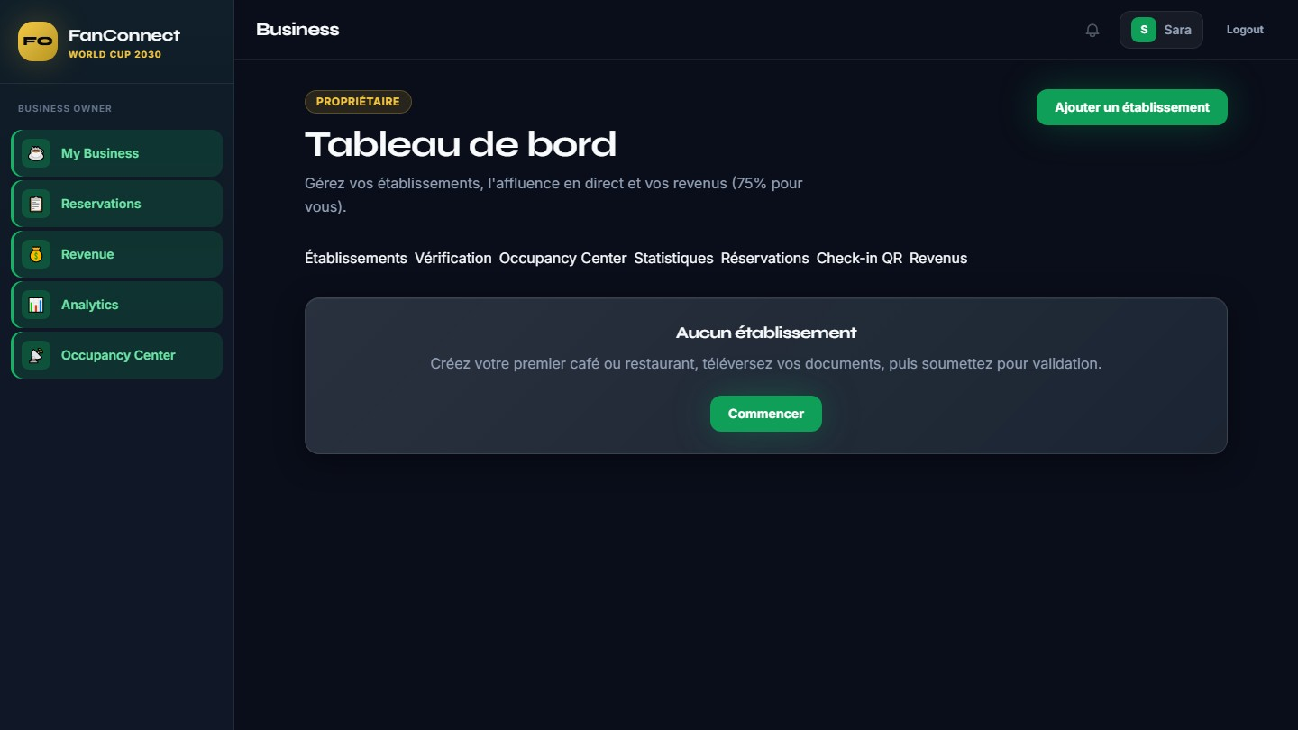
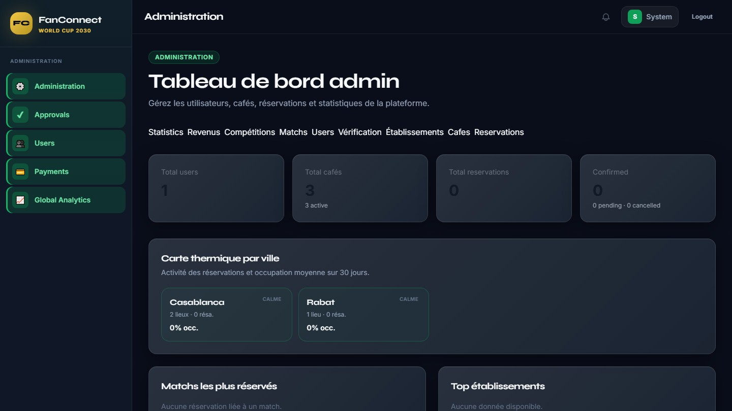
RÉALISATION
11 / 17
Découvrir, réserver, piloter.
Accueil
Wizard de réservation
Dashboard Owner
Dashboard Admin
SOUTENANCE PFE · FANCONNECT 2030 · GM-SOFT · IGA 2025 / 2026
Notes:
40 secondes. La démo montrera le parcours. Ici : preuve visuelle des 3 espaces.

Slide 12
INTELLIGENCE ARTIFICIELLE
12 / 17
Prédire l'affluence, recommander le lieu.
Modèle
Sorties
Random Forest (scikit-learn). Features : occupation courante, historique, horizon avant kickoff, fraîcheur du report owner.
Prédictions à 1 h, 2 h et coup d'envoi. Risque LOW / MEDIUM / HIGH + recommandation textuelle.
Recommandation
FanBot
Rayon 5 → 10 → 20 km. Score distance × occupation. Codes métier (CLOSEST_LOW_CROWD).
Assistant d'intentions (match, café, réservation). Fallback déterministe si l'API LLM est indisponible.
SOUTENANCE PFE · FANCONNECT 2030 · GM-SOFT · IGA 2025 / 2026
Notes:
Honnêteté : données synthétiques + signaux métier. Fallback si Python est down. OccupancyEngine mélange report owner (15 min) et réservations.

Slide 13
DÉMONSTRATION
Parcours à montrer
1
Accueil → Match Center
2
Lieux sur la carte + occupation
3
Wizard + paiement test Stripe
4
Dashboard Owner / Admin
Notes:
App déjà ouverte. Comptes fan / owner / admin. Carte Stripe test 4242.

Slide 14
RÉSULTATS
14 / 17
Un PFE livré et démontrable.
Livré
Apports
Validation
Plateforme full-stack 3 rôles
Architecture n-tiers réelle
Tests métier (occupation, geo, paiement)
Stripe test + ticket QR
Sécurité JWT / Stripe
Parcours Fan / Owner / Admin
IA d'occupation + recos
ML dans un produit métier
Routes protégées par rôle
Docker, Swagger, rapport
Lien métier GM-CAFE
Health checks API + IA
SOUTENANCE PFE · FANCONNECT 2030 · GM-SOFT · IGA 2025 / 2026
Notes:
Ce qui est livré, pas ce qui est promis. Validation = tests + recette des 3 rôles.

Slide 15
LIMITES ET PERSPECTIVES
15 / 17
Ce qui reste pour 2030.
LIMITES
PERSPECTIVES
Données IA
1. FanBot conversationnel enrichi
Modèle entraîné sans saison CDM réelle — MAE à recalibrer en production.
Paiement
2. Application mobile native
Stripe en mode test. Pas de webhooks live ni de facturation réelle.
Mobile
3. Données réelles + suivi MAE
SPA responsive, pas d'application native.
Couverture tests
4. Alertes matchs / occupation
Règles métier unitaires ; parcours recettés manuellement.
SOUTENANCE PFE · FANCONNECT 2030 · GM-SOFT · IGA 2025 / 2026
Notes:
Le jury valorise les limites assumées. Ne pas promettre une prod 2030 déjà prête.

Slide 16
CONCLUSION
16 / 17
Réponse à la problématique.
Oui : une plateforme n-tiers, sécurisée par JWT et Stripe, permet au fan de réserver un café pour un match, et au propriétaire d'anticiper l'affluence grâce à un moteur d'occupation et un modèle Random Forest.
01
02
03
04
Cadrage
Conception
Produit
Rigueur
Besoin réel GM-CAFE × CDM 2030, périmètre tenu.
UML, 3-tiers, microservice IA découplé.
Trois rôles, parcours complet jusqu'au QR.
Tests métier, Docker, honnêteté sur l'IA.
SOUTENANCE PFE · FANCONNECT 2030 · GM-SOFT · IGA 2025 / 2026
Notes:
Refermer la boucle : relire la problématique (slide 4) et y répondre en une phrase.

Slide 17
MERCI
Questions du jury.
FanConnect 2030 · Soutenance PFE 5DLTI
Présenté par Kassimi
Encadrant académique : M. Bouchib Riyami
Organisme : GM-Soft · Béni Mellal · 2025 / 2026
Notes:
Rester debout. Répéter la question. Si vous ne savez pas : dire comment vous le mesureriez.

